Slide 1
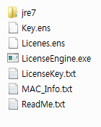
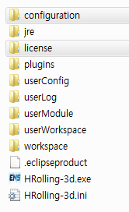
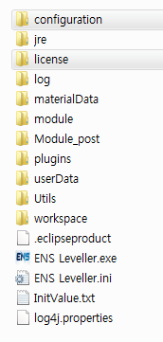
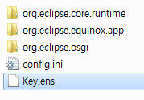

License 생성 프로그램
<폴더 구조 및 파일 설명>
Key.ens : 배포 할 프로그램 폴더 내에 넣을 파일 (배포 프로그램의 configuration 폴더에 복사)
License.ens : 배포 할 프로그램의 라이선스 파일 (배포 프로그램의 license 폴더에 복사)
LicenseKey.txt : License 파일 만들 때 쓰이는 Key 정보 파일
MAC_Info.txt : License 파일 만들 때 쓰이는 정보 파일
LicenseEngine.exe : 실행 파일
License
HRolling-3d
Leveller
configuration
license

Slide 2
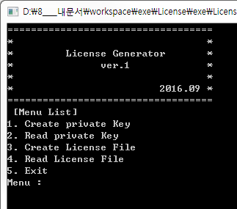
LicenseEngine.exe 실행
아래 화면과 같이 메뉴가 보임
1. Create private Key -> 고유의 키(Key.ens) 생성
2. Read private key -> 고유 키 내용 보기
3. Create License File -> License.ens 파일 생성
4. Read License File -> License 파일 내용 보기

Slide 3

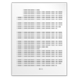

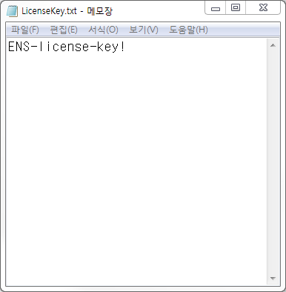
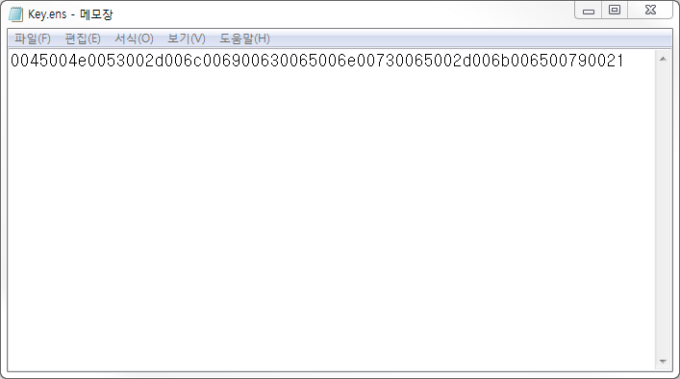
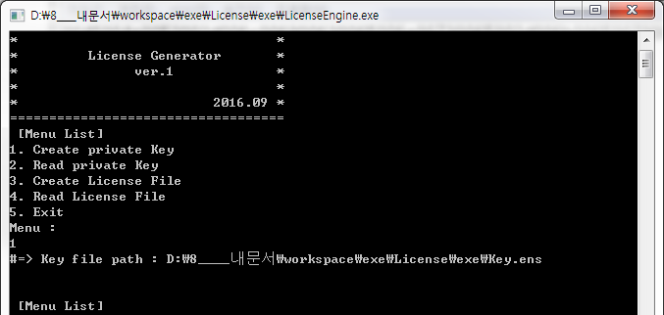
1.Create private Key
LicenseKey.txt
Key.ens
LicenseEngine.exe
LicenseEngine.exe
LicenseKey.txt 은 고유의 Key로 Mac Address 를 암호화 하여
License.ens 파일을 생성할 때 함께 조합하는 Key
LicenseKey.txt의 Key 값은 최소 16자리 이상 되어야 함.
Key.ens 파일은 배포 프로그램의
configuration 폴더에 있으며,
해당 파일을 이용하여 License 파일을 읽을 때 사용

Slide 4
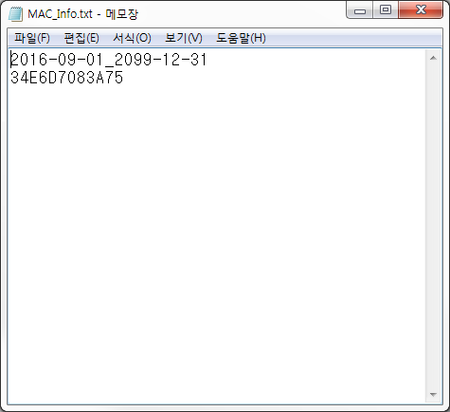
3.Create License File
Key.ens
MAC_Info.txt
LicenseEngine.exe
LicenseEngine.exe
LicenseKey.txt 은 고유의 Key로 Mac Address 를 암호화 하여
License.ens 파일을 생성할 때 함께 조합하는 Key
LicenseKey.txt의 Key 값은 최소 16자리 이상 되어야 함.

